Slide 1
Воспитательный час
«В кругу доверия»

Slide 2

Правила поведения на занятии:
1. Внимательно слушать друг друга;
2. Не перебивать говорящего;
3. Уважать мнение других.

Slide 3

Доверие (между людьми) — это уверенность, что кто-то поведёт себя в определённых делах определённым образом.
Доверие в психологии — открытые, положительные взаимоотношения между людьми, содержащие уверенность в порядочности и доброжелательности другого человека, с которым доверяющий находится в тех или иных отношениях.

Slide 4

Доверие окружающих – очень важное условие при работе в коллективе (в классе). Если вы будете вести себя определенным образом, легко добьетесь его. Но прежде всего помните, что вы должны вести себя корректно по отношению к тем кто вас окружает. Конечно же, среди них у вас могут быть приятели или даже друзья.

Slide 5
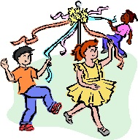
Помните, что доверие оказывают человеку, на которого можно положиться и быть уверенным, что он не подведет. Это касается прежде всего просьб, с которыми к вам могут обратиться. Если вас о чем-то попросили и вы пообещали помочь, обязательно выполните обещание. Если же ваше обещание останется невыполненным, о вас сложится мнение как о человеке ненадежном, не заслуживающем доверия.

Slide 6

Обещание нужно выполнять точно и в срок. Если же вы не можете выполнить то, о чем вас попросили, лучше скажите об этом сразу и не берите на себя никаких обязательств. Не бойтесь, что в этом случае вы потеряете доверие, напротив – вы заслужите репутацию человека, не дающего невыполнимых обещаний.

Slide 7

1. Ты идешь по улице, к тебе подходит человек и просит позвонить. У него на сотовом телефоне села батарея. Как ты поступишь? А если телефон попросила б старенькая бабушка/незнакомый мужчина/друг как ты поступишь? Кому доверяешь больше?
Игровые ситуации для разбора

Slide 8


2. Вечер. Ты дома один. Смотришь телевизор. Вдруг раздается звонок в дверь. Ты подходишь к двери, спрашиваешь: «Кто там?». «Электрик. У вас проводку менять надо». Твои действия.

Slide 9
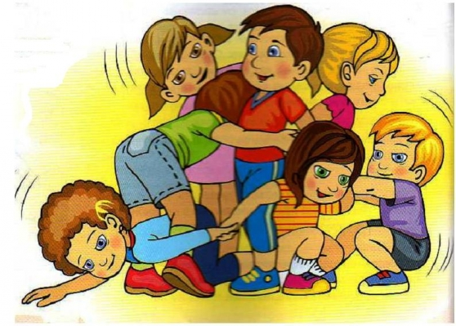
«Доверяй, но проверяй»

Slide 10
Заключительная игра
«Путь доверия»
Анализ упражнения:
— Как ты чувствовал себя, когда был "слепым"?
— Вел ли тебя твой "поводырь" бережно и уверенно?
— Как ты себя ощущал в роли поводыря?
— Что ты делал, чтобы вызвать и укрепить доверие своего партнера?
— Когда тебе было лучше: когда ты вел или когда тебя вели?

Slide 11

Рефлексия:
Изменилось ли у вас мнение о доверии?
Что можно изменить на доске?
Какие качества можно добавить?
Нужно ли это качество в жизни?
Хорошо быть доверчивым человеком?

Slide 12


